Slide 1



智能计算系统
软硬件基础

Slide 2
Lecture 38：自动调优
Notes:
各位同学好，今天我们进入第三十八讲，主题是自动调优。前面课程已经覆盖了算子实现、Flash Attention 等具体算子与优化手段；本讲讨论如何系统化地、自动地为不同硬件与算子寻找高性能实现，即内核自动调优。内容涵盖背景与挑战、TVM 与 AutoTVM、模板搜索、多种搜索算法以及基于 FlagPerf 的实验指导，与 AI 编译器、算子开发形成闭环。

Slide 3
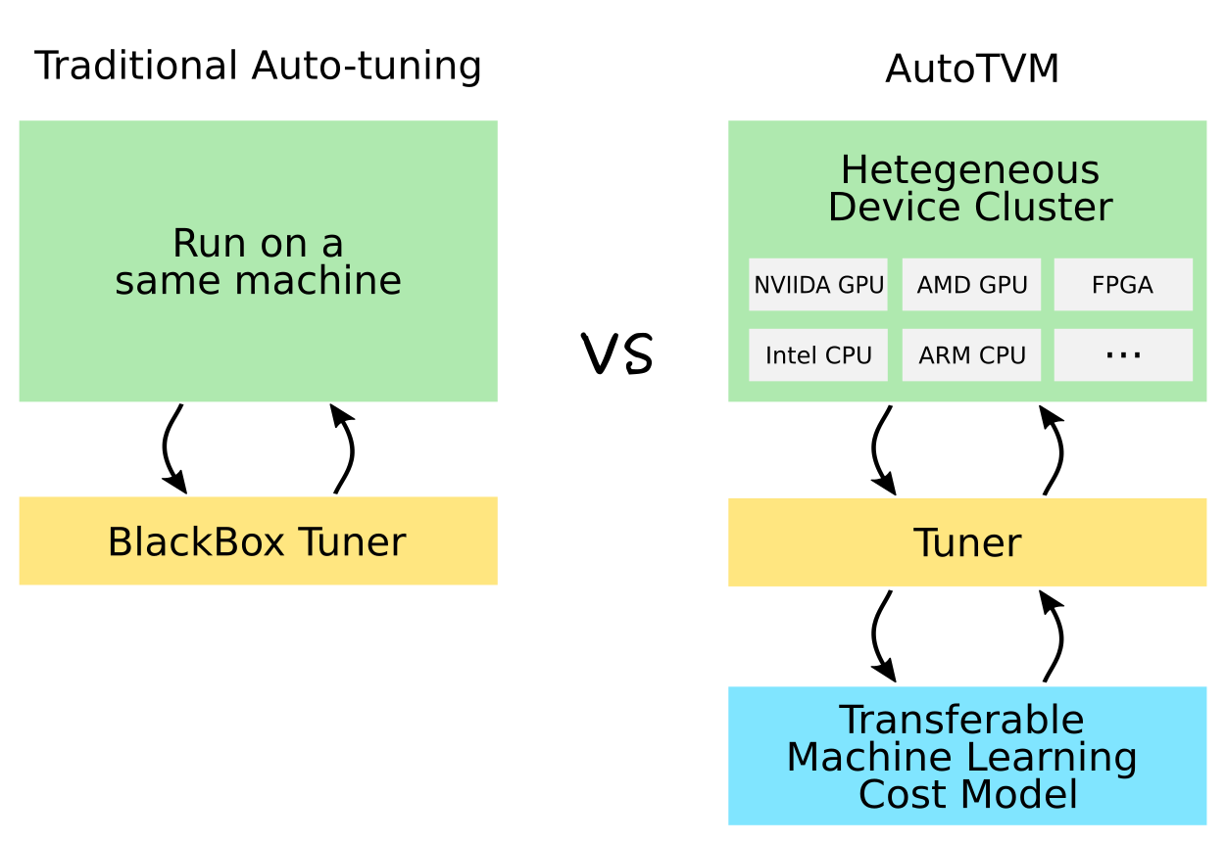
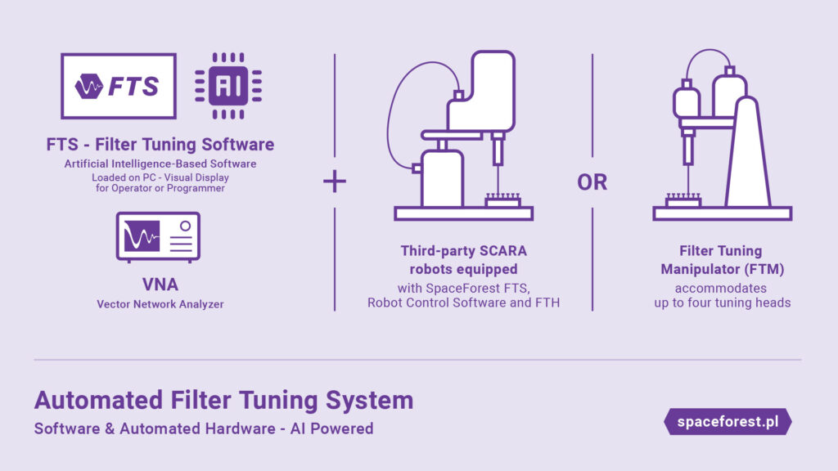
自动调优
3
自动调优算法及其底层实现
  从模板搜索到AI驱动的算子调优
Notes:
本页给出自动调优的概览：自动调优算法及其底层实现，从模板搜索到 AI 驱动的算子调优。同一算子在不同硬件或不同规模下，最优的块大小、并行度、循环顺序等往往不同；手写或手调成本高且难以迁移。自动调优通过定义搜索空间、采样配置、测量性能并迭代，在可接受时间内逼近最优或较优实现。图中会配合“全硬件平台内核自动优化”等示意图，建立整体印象。

Slide 4
目录
4
背景与挑战
核心框架与工作流程
  TVM、AutoTVM 和模板搜索分析
经典启发式搜索算法
  模拟退火算法和遗传算法
基于机器学习的优化
  贝叶斯优化
  强化学习
实验指导
  基于 FlagPerf 的内核性能评估
Notes:
本页为目录页，列出本讲结构：背景与挑战；核心框架与工作流程，包括 TVM、AutoTVM 和模板搜索分析；经典启发式搜索算法，如模拟退火与遗传算法；基于机器学习的优化，如贝叶斯优化与强化学习；实验指导，即基于 FlagPerf 的内核性能评估。授课时快速过一遍，便于学生把握节奏。

Slide 5
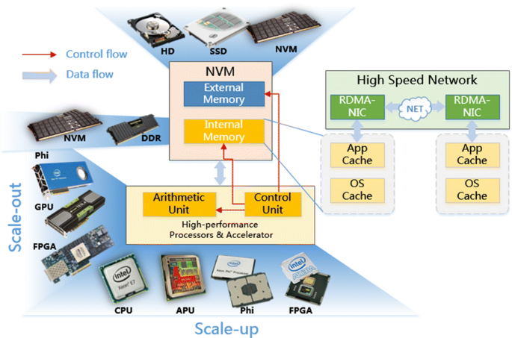
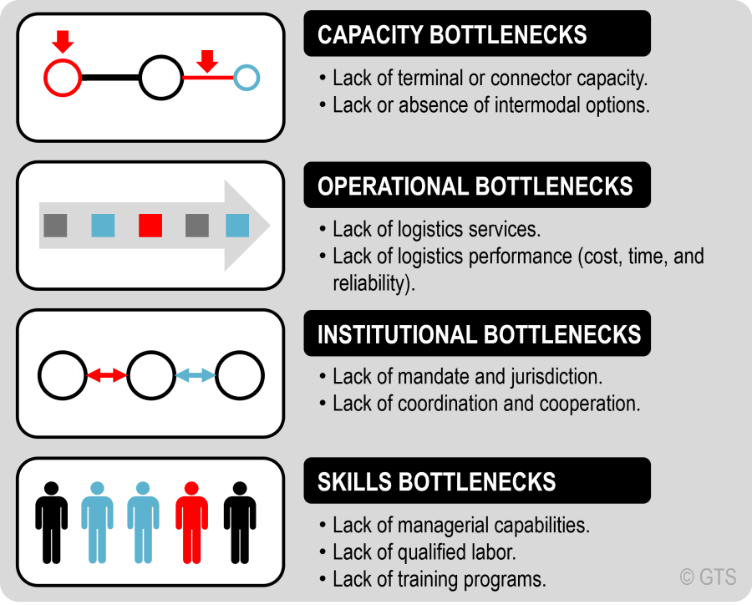
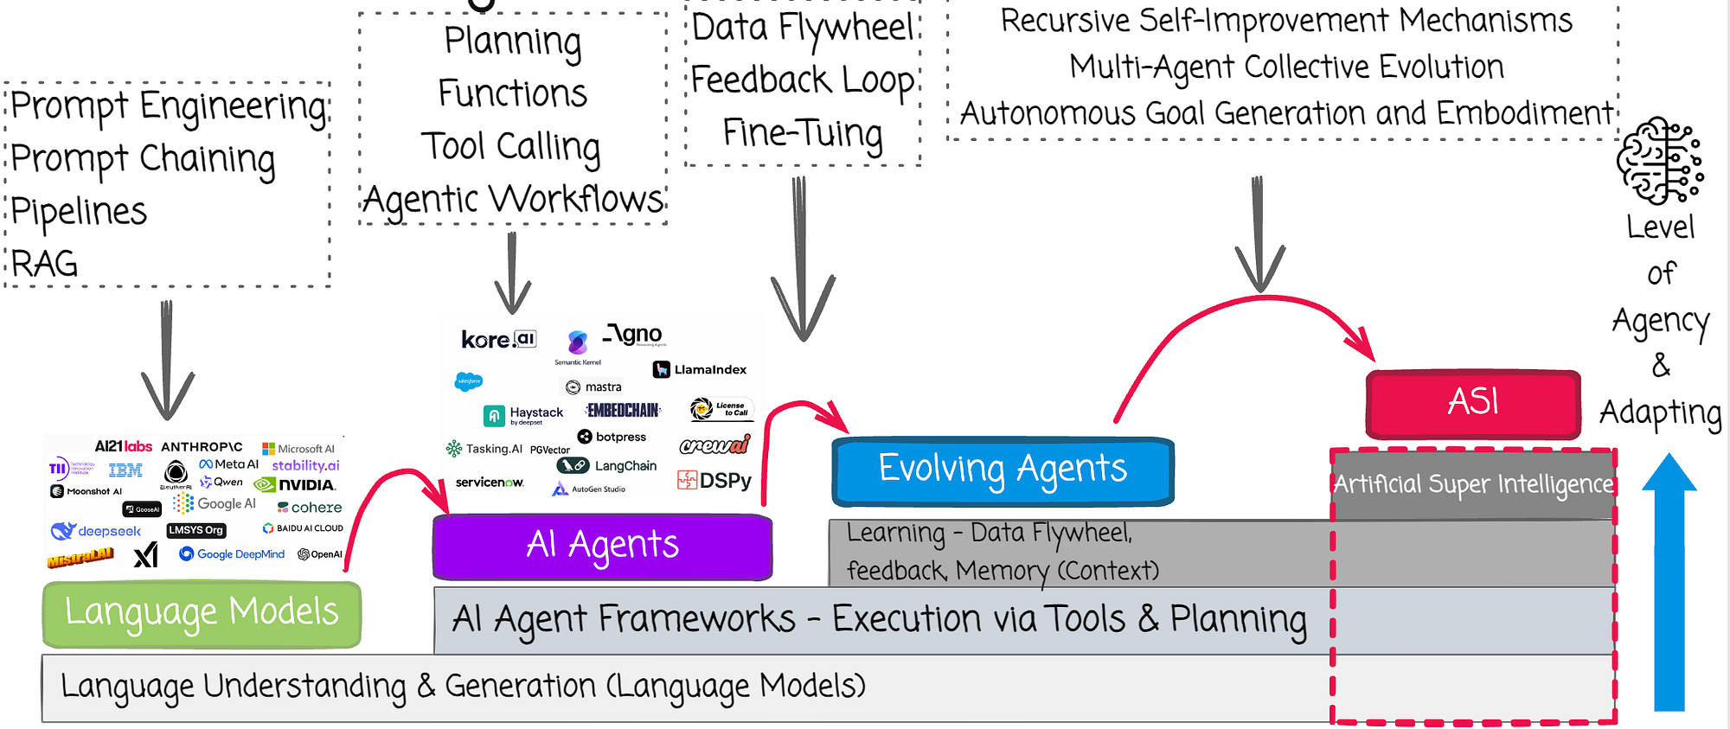
为什么需要自动调优？
5
硬件架构日益复杂：
  异构芯片（例如 GPU 和 NPU）的激增
  复杂的内存层次结构（寄存器、共享内存）
传统手动优化的瓶颈
  极高的劳动力成本
  可移植性差
人工智能模型和新算子的快速发展
Notes:
本页阐述自动调优的必要性。硬件与算子组合爆炸：不同 GPU、NPU、CPU 的存储层次、指令集、并行粒度各异，同一数学运算的最优实现差异很大；手写每种组合不现实。新硬件与新算子不断出现，人工为每个目标写优化代码成本高、周期长。自动调优把“如何写最优代码”转化为“在搜索空间中找最优配置”，通过测量驱动搜索，实现跨平台、可迁移的性能优化。图中会配合痛点与收益说明。

Slide 6
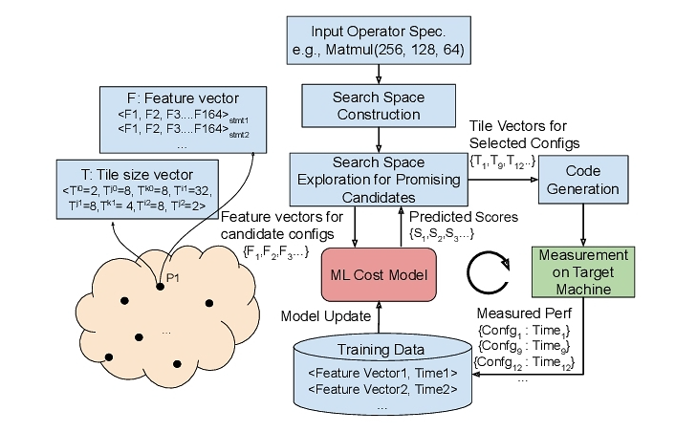

什么是内核自动调优？
6
代码生成自动化：
  输入：数学计算表达式（例如，张量乘法、卷积）。
  输出：针对特定硬件（例如，CUDA、LLVM IR）优化的底层代码。
常用调优维度（调度原语）：
  分块：提高缓存命中率。
  展开：减少分支开销。
  向量化：利用 SIMD 指令（例如，AVX、TensorCore）。
  绑定：GPU 中的块/线程映射。
Notes:
本页界定内核自动调优的含义。内核指在目标硬件上执行单次或少量运算的代码单元，例如矩阵乘、卷积或注意力的一颗 kernel。自动调优指在给定的搜索空间内，通过某种搜索策略不断采样配置、编译并运行、收集性能指标，最终选出当前空间下的最优或近似最优配置。搜索空间通常由调度模板或 IR 中的可调参数定义，如 tile 大小、向量化因子、循环顺序等。理解这一定义后，后续 TVM、AutoTVM 与各种搜索算法才有统一对象。

Slide 7
主流调优框架的演变
7
第一代：手动调度
  代表：早期 Halide
  特点：算法和调度分离，但调度仍需专家手动实现。
第二代：基于模板的调优
  代表：TVM AutoTVM
  特点：专家编写参数化模板，算法在参数空间中搜索最优值。
第三代：无模板调优
  代表：TVM Ansor（自动调度器）
  特点：基于规则自动生成庞大的搜索空间，无需手动预设模板。
Notes:
本页梳理主流调优框架的演变历程。从早期的 Halide、OpenTuner 到 TVM 与 AutoTVM，再到 Ansor、TensorIR 等，趋势是搜索空间从手写模板到更大、更灵活的自动生成空间，搜索策略从随机与遗传到贝叶斯、强化学习等。图中会给出时间线或框架对比。授课时强调：本讲以 TVM/AutoTVM 为主线，但思路适用于理解其它现代自动调优系统。

Slide 8
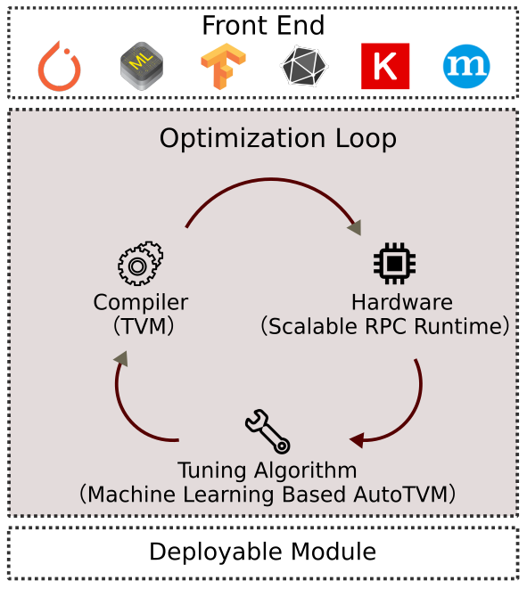
经典框架分析：TVM 和 AutoTVM
8
AutoTVM 的核心创新
  引入基于索引的参数化模板。
  引入统计成本模型以取代传统的分析模型。
成本模型的优势：
  复杂的 GPU 架构难以用公式精确建模。
  AutoTVM 使用 XGBoost/TreeGRU 等机器学习模型，通过“输入”真实设备运行数据来预测性能。
Notes:
本页聚焦 TVM 与 AutoTVM。TVM 提供计算图与张量表达、调度原语以及多后端代码生成；AutoTVM 在 TVM 之上增加自动调优：用户或模板定义调度空间，调优器在空间内采样、编译、运行并记录性能，通过搜索算法寻找最优配置。图中会展示 TVM 栈与 AutoTVM 的组成关系。这是本讲核心框架，后续“完整工作流程”与“模板搜索”都建立在此之上。

Slide 9
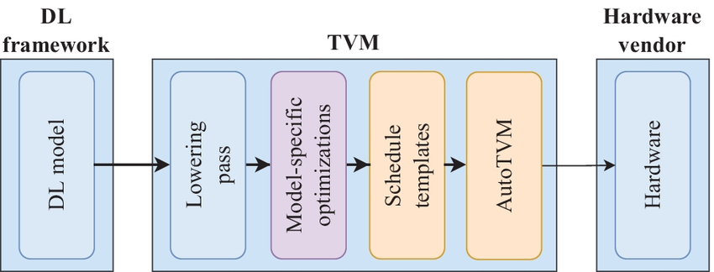
完整的 AutoTVM 工作流程
9
模板定义：开发者编写运维人员的调度模板。
配置生成：提取特征并生成一批候选参数配置。
模型预测：XGBoost 成本模型对前 K 个配置进行评分。
硬件在环测试：将前 K 个配置编译并发送到真实硬件（例如 GPU 集群）进行性能测试。
模型更新：将测试中得到的真实延迟数据反馈给成本模型，重新训练并更新 XGBoost，然后开始下一次迭代。
Notes:
本页展开 AutoTVM 的完整工作流程。一般包括：用 TVM 的调度原语为算子编写模板、定义可调参数与搜索空间；调优任务对空间采样，每次采样生成具体配置、编译到目标设备、运行并测量；将测量结果交给搜索算法，更新模型或策略并决定下一批采样；重复直到达到预算或收敛。图中会给出从“模板 + 空间”到“编译—运行—反馈”的流程图。理解该流程后，后续“模板搜索的局限性”与“高级搜索算法”的动机更清晰。

Slide 10
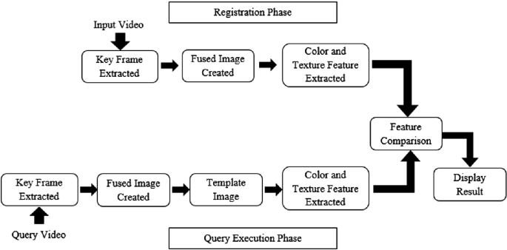
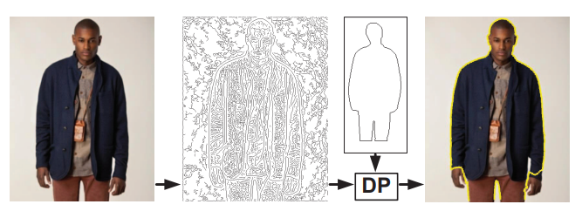
基于模板的搜索
10
什么是“模板”？
  模板是对专家经验的编码表示。
  例如：定义一个两层嵌套循环，但步长（图块大小）是一个未知变量。
搜索空间的大小
  取决于模板中定义的变量数量及其取值范围。
  通常，它是一个离散的、有界的多维空间（例如，10⁴ 到 10⁹ 种组合）。
如何搜索？
  在这个空间中，我们需要高效的探索算法。
For example: template-based video search engine
Notes:
本页介绍基于模板的搜索。模板由专家编写，规定算子的代码结构与可调 knobs，例如分块大小、unroll 因子；搜索空间即这些 knobs 的笛卡尔积或子集。搜索算法在空间内采样并评估，无需从零生成代码，因此实现简单、可控，且生成代码有基本正确性保证。图中会示意“模板 + 参数 → 具体实现”的对应关系。这是 AutoTVM 的典型用法，也为下一页“局限性”做铺垫。

Slide 11
模板搜索的局限性
11
优势
  搜索空间相对较小，收敛速度快。
  生成代码的质量有下限保证。
局限性（痛点）
  开发成本高：对于每个新的算子或硬件，专家都必须重写模板。
  非全局最优：如果最优代码结构不在专家定义的模板范围内，搜索算法将永远无法找到它。
Notes:
本页分析模板搜索的局限。优势是搜索空间相对较小、收敛较快，且生成代码质量有下限保证。局限性在于：开发成本高，每种新算子或新硬件往往需要专家重写模板；非全局最优，若最优实现不在模板所定义的结构内，搜索永远找不到。这推动了对“无模板”或“更大空间”的探索，以及更高效的搜索算法。图中会并列优劣势。授课时可点明：后续遗传、贝叶斯、强化学习等都是为了在更大空间或更少人工下仍能高效搜索。

Slide 12
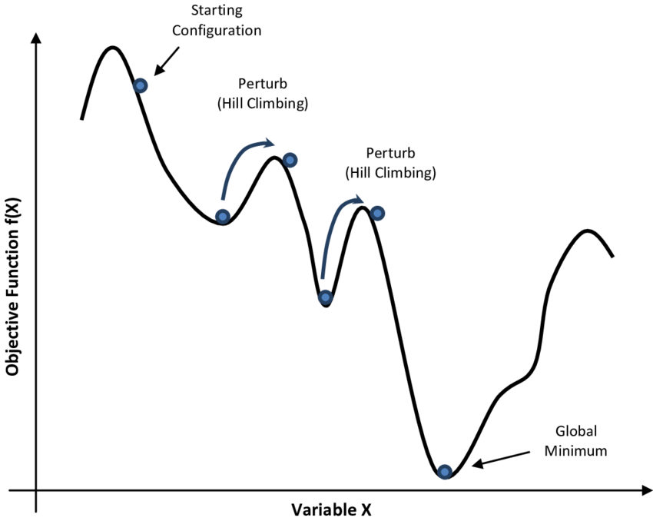
经典探索性算法：模拟退火
12
灵感来源
  冶金中的退火工艺（将固体加热到高温，然后缓慢冷却，使其内部晶体结构达到能量最低、最稳定的状态）。
核心算法逻辑
  在搜索空间中随机游走。
  如果找到更优的配置，则直接接受。
  如果找到更差的配置，则以一定的概率接受。
为什么要接受更差的解？
  为了跳出局部最优解，找到全局最优解。
Notes:
本页对后续几种高级探索算法做概览性介绍，可能包括模拟退火、遗传算法、贝叶斯优化、强化学习在调优中的角色对比，或搜索空间与样本效率的权衡。串场词可简要说明：在离散、高维、评估昂贵的调优场景下，单纯随机或网格搜索不够用，需要更智能的探索与利用策略。

Slide 13
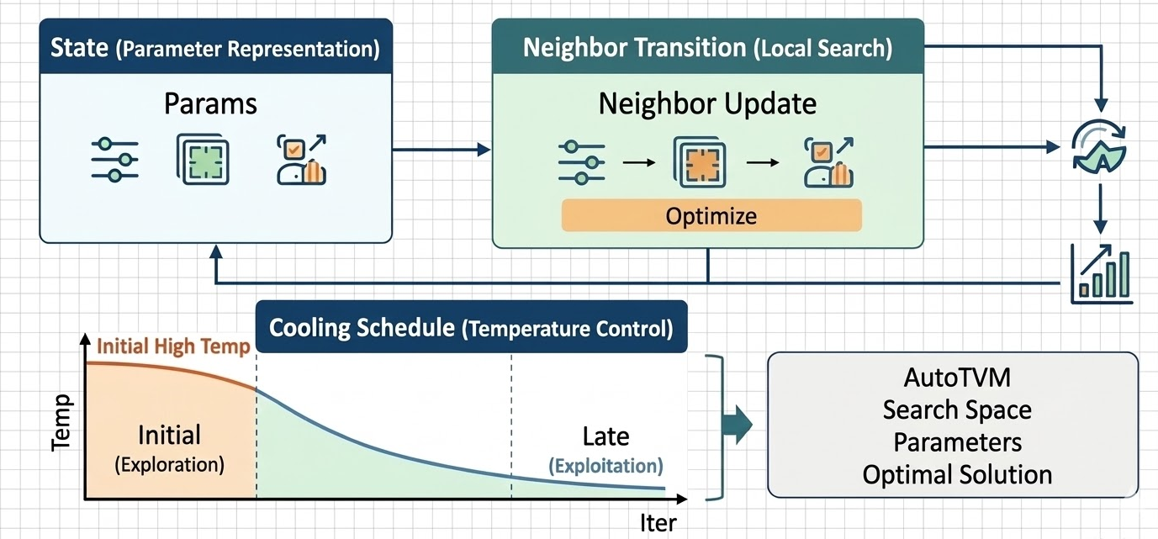
模拟退火的应用
13
状态表示：当前模板参数集
邻域转换：微调其中一个参数
冷却策略：
  初始高温：高概率接受较差的解（大规模探索）。
  后期低温：几乎只接受较好的解（局部收敛探索）。
早期版本的 AutoTVM 广泛使用模拟退火算法在候选空间中寻找最优参数。
Notes:
本页介绍模拟退火在自动调优中的应用。模拟退火通过温度参数控制接受劣解的概率，在早期多探索、后期多利用，适合非凸、多峰的调度空间。在 TVM 等框架中可用于单点迭代：当前配置邻域采样、按接受准则更新当前点。图中会给出退火曲线或与调优循环的对应。授课时强调其“单点游走、温度衰减”的特点，与下一页遗传算法的“种群、多点并行”形成对比。

Slide 14
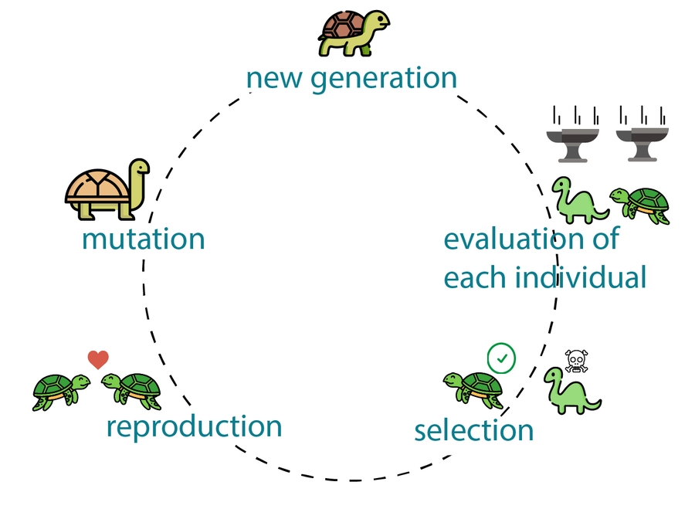
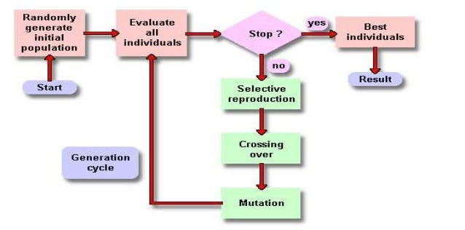
高级探索算法：遗传算法
14
灵感来源：达尔文的进化论，“适者生存”。
核心算法步骤：
  种群生成：随机生成一批初始配置。
  适应度评估：使用成本模型评估性能。
  交叉：交换两个性能更优配置的某些参数以产生子代。
  变异：随机改变某些参数（引入新基因以防止过早收敛）。
  选择：淘汰性能较差的配置，保留性能较好的配置用于下一代。
Notes:
本页介绍遗传算法作为高级探索算法之一。遗传算法维护一个配置的种群，通过选择、交叉、变异产生新一代，在多代迭代中逼近优解。在调度空间中，每个个体可对应一组调度参数，适应度为实际测得的性能。图中会给出 GA 的流程或与 TVM 的集成方式。授课时点明：GA 不依赖梯度、适合离散与不规则空间，与 GPU 上块大小必须为 32 的倍数等约束兼容良好。

Slide 15
遗传算法在空间搜索中的优势
15
多点并行搜索：与模拟退火算法的单点游走不同，遗传算法维护一个种群，允许同时探索搜索空间中的多个区域。
适用于离散和不规则空间：
  硬件调优空间通常是不连续的（例如，GPU 块大小必须是 32 的倍数）。
  传统的梯度下降法在这种情况下无效，而遗传算法对目标函数的可微性没有要求。
TVM 答案的进化搜索广泛利用遗传算法来高效地变异调度空间。
Notes:
本页细化遗传算法在调优空间搜索中的优势。多点并行搜索：与模拟退火单点游走不同，GA 同时探索多个区域，不易陷入局部最优。适用于离散与不规则空间：硬件调优参数常不连续，梯度下降难以直接应用，GA 对目标可微性无要求。TVM 的 Ansor 等工作中广泛利用遗传思想做调度空间的进化搜索。图中会配合搜索空间示意图或对比表。与课程“AI 编译器与算子优化”主线衔接。

Slide 16
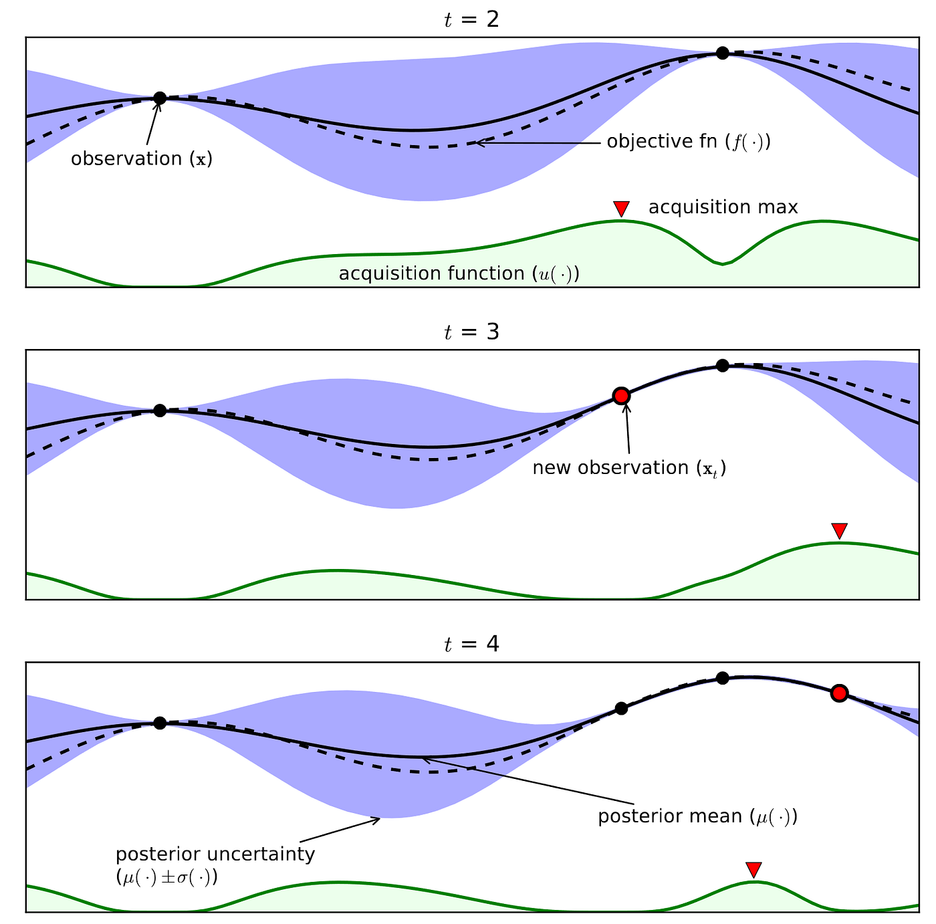
贝叶斯优化
16
适用场景：黑盒函数的优化，其中单次评估成本极高。
核心组件：
  代理模型：通常使用高斯过程。
  获取函数：通常使用预期改进 (EI)。
权衡的艺术（探索与利用）：
  利用：搜索性能良好的结果。
  探索：搜索“不确定”（以前从未探索过）的结果。
Notes:
本页介绍贝叶斯优化在自动调优中的应用。贝叶斯优化用高斯过程等代理模型拟合“配置 → 性能”的未知函数，结合采集函数在探索与利用之间平衡，用较少评估次数逼近全局最优。在 AutoTVM 中常用作调优器后端：每次新测量更新代理模型，再根据采集函数选择下一组待测配置。图中会给出贝叶斯优化循环或与 TVM 的接口。授课时强调其“样本效率高、适合昂贵评估”的特点。

Slide 17
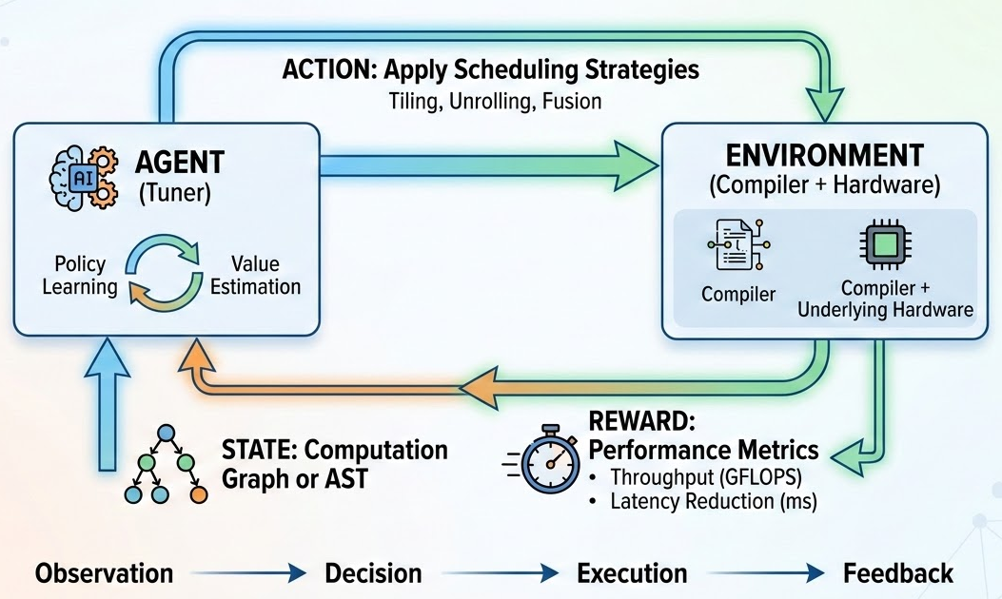
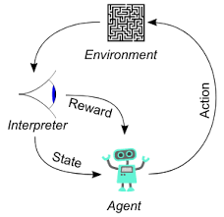
强化学习
17
从强化学习的角度进行调优（MDP - 马尔可夫决策过程）：
  智能体：调优器。
  环境：编译器 + 底层硬件。
  状态：当前计算图或抽象语法树结构。
  动作：应用调度策略（例如，执行分块或展开操作）。
  奖励：在实际机器上运行后返回的吞吐量（GFLOPS）或延迟降低值。
Notes:
本页介绍强化学习在自动调优中的应用。将调优过程建模为序贯决策：状态为当前已测配置与性能、或当前代码特征，动作为下一步要采样的配置或调度变换，奖励为最终性能或改进量。通过策略网络或 Q 学习等方式学习“在何种状态下选何种配置”。图中会给出 RL 与调优循环的对应关系。授课时点明：RL 可处理大空间与长期依赖，但样本需求与稳定性是实际部署的挑战。

Slide 18
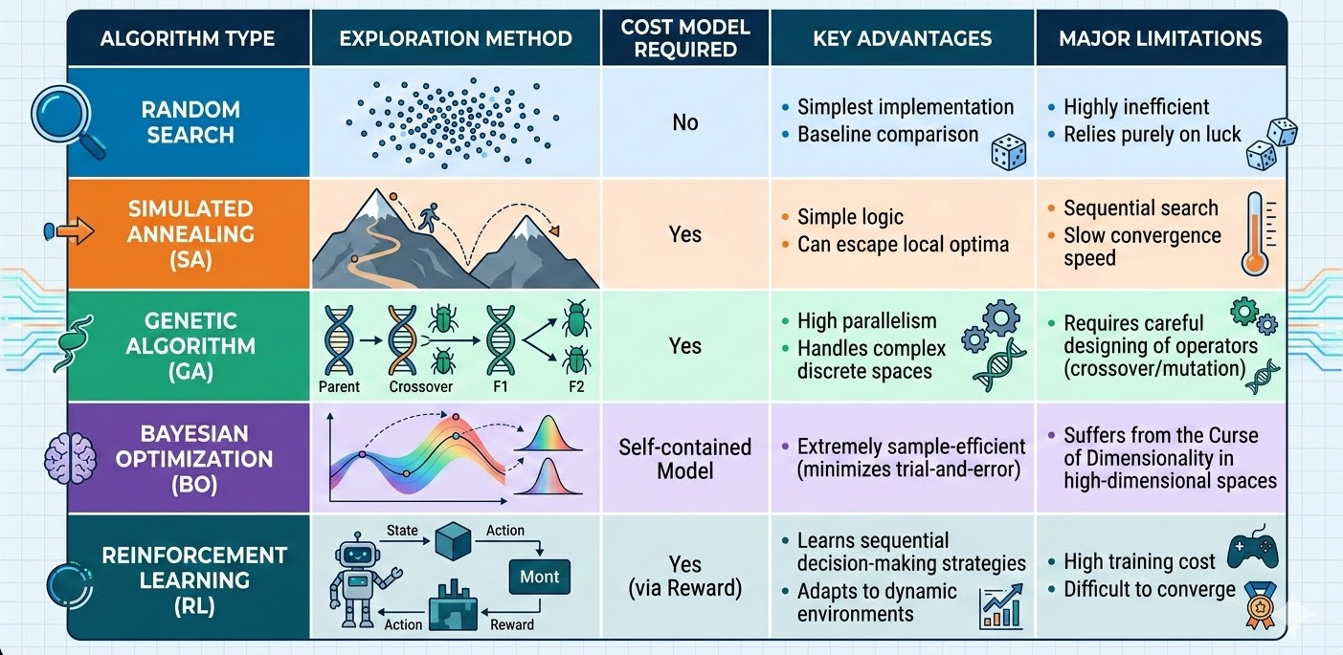
搜索算法对比总结
18
Notes:
本页对上述搜索算法做对比总结，可能从搜索方式、样本效率、适用空间类型、实现复杂度等维度列表比较模拟退火、遗传算法、贝叶斯优化、强化学习。授课时可归纳：没有普适最优算法，需根据空间大小、评估成本、是否可并行评估等因素选择；工业界常采用混合策略或自动选择调优器。

Slide 19
自动调优的实际应用
19
实验主题：使用 FlagPerf 评估内核性能
实验背景：
  在 GPU 上执行内核时，块大小（每个线程块中的线程数）是决定性能的关键参数。
  过小：无法掩盖内存访问延迟，导致内存占用率低。
  过大：会导致寄存器溢出或共享内存不足，从而造成排队。
实验工具：FlagPerf
  FlagPerf 是北京人工智能研究院开发的开源 AI 硬件评估平台。
  它提供标准化、可复现的操作级和端到端评估功能。
Notes:
本页介绍自动调优在实际系统中的应用场景，例如为某款新 GPU 批量调优常用算子、在部署前对关键 kernel 做一次离线调优并固化配置、或与分布式训练框架结合做通信与计算重叠的联合调优。图中可能给出案例或性能提升数据。与课程“具备在多 GPU/多机环境下部署与优化能力”的目标呼应。

Slide 20
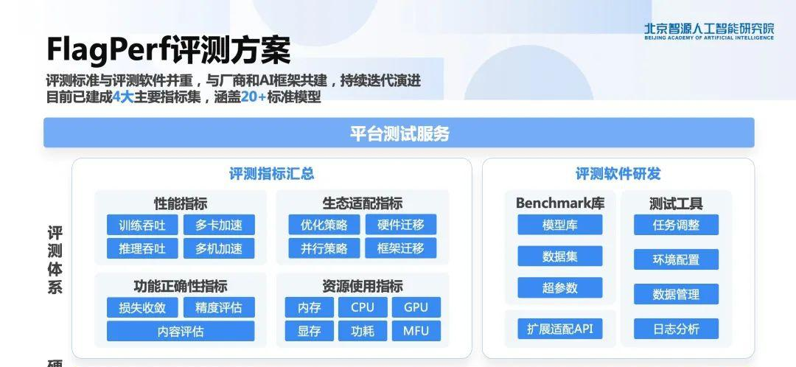
FlagPerf
20
核心使命：一个中立的开源平台，旨在根据统一的标准评估人工智能硬件性能。
  全栈评估
  异构支持
  真实工作负载
  自动化流程
Notes:
本页介绍 FlagPerf 及其在内核性能评估与自动调优实验中的作用。FlagPerf 提供统一的性能评测与对比框架，可用于评估不同调优结果、不同硬件上的算子性能，或作为自动调优循环中的评估后端。图中会展示 FlagPerf 的定位或与 TVM/自动调优的集成方式。授课时说明实验环节将基于 FlagPerf 进行内核性能评估与调优实践。

Slide 21
自动调优总结
21
自动调优解决了跨硬件平台迁移算子性能的痛点。
从基于模板到无模板，人工干预正在减少。
多种人工智能搜索算法（遗传算法、机器学习、强化学习）的结合显著提高了高维空间中的优化效率。
未来发展趋势：
  编译器逻辑层模型：利用大型模型直接理解硬件语义，生成或指导算子调优。
  多芯片和集群感知调优：不仅可以调优单卡内核，还可以与 FlagScale 等平台结合，实现跨多卡通信架构的分布式算子联合调优。
Notes:
本页总结自动调优。自动调优解决了跨硬件平台迁移算子性能的痛点；从基于模板到无模板，人工干预正在减少；多种 AI 搜索算法的结合提高了高维空间中的优化效率。未来趋势包括：编译器逻辑层引入大模型，直接理解硬件语义并生成或指导调优；多芯片与集群感知调优，与 FlagScale 等平台结合，实现跨多卡与通信架构的联合调优。图中会归纳要点与展望。串场收束全讲，并可与后续分布式、编译器课程衔接。

Slide 22

解决方案： FlagOS， 统一AI系统软件栈
Notes:
统一、开源 AI 系统软件栈 FlagOS 简介
面向多芯片的统一、开源 AI 系统软件栈 FlagOS ，是由芯片企业、系统厂商、算法和软件相关单位、非营利性组织、科研机构等十多家国内外机构共同发起并创立的，围绕多种 AI 芯片使用的核心痛点问题，打造的包括通用算子库 FlagGems、统一编译器 FlagTree、并行训推一体框架 FlagScale、统一通信库 FlagCX、自动迁移发版平台 FlagRelease和多芯片评测工具 FlagPerf 的系统软件生态。FlagOS 让我们看到了打破不同芯片软件栈之间生态隔离的可能性，将有效降低开发者的迁移成本。
官网：
https://flagos.io
交互式问答入口：
https://wiki.flagos.io
官方文档：
https://docs.flagos.io
最新1.6版本介绍：
https://mp.weixin.qq.com/s/eBgg6_5FJV-RuYk5fBQvOg
💕 真诚开源，欢迎Star-Watch-Fork
1、高性能通用AI 算子库 FlagGems：https://github.com/flagos-ai/FlagGems
2、统一 AI 编译器 FlagTree: https://github.com/flagos-ai/flagtree
3、并行训推一体框架 FlagScale：https://github.com/flagos-ai/FlagScale
4、统一通信库 FlagCX：https://github.com/flagos-ai/FlagCX
5、大模型评测工具 FlagPerf: https://github.com/flagos-ai/flagperf
6、算子自动生成工具KernelGen： https://kernelgen.flagos.io
7、大模型发版工具FlagRelease:
https://modelscope.cn/organization/FlagRelease
https://huggingface.co/FlagRelease/models
https://www.wisemodel.cn/models/FlagRelease
https://www.gpufree.cn
https://www.aihuanxin.cn
国内镜像站点：
https://gitcode.com/flagos-ai
https://gitee.com/flagos-ai
微信公众号：智源FlagOpen
视频号：智源FlagOpen

Slide 23








https://space.bilibili.com/3546791834290849
https://github.com/flagos-ai
https://www.zhihu.com/people/95-22-20-18/posts
https://flagos.io/Home

Slide 24

感谢观看！

